Slide 1
I klassen:
Press og selvfølelse
Å SKAPE GOD HELSE
FOR SEG SELV OG ANDRE
ROBUST UNGDOM
Revidert 2025

Slide 2
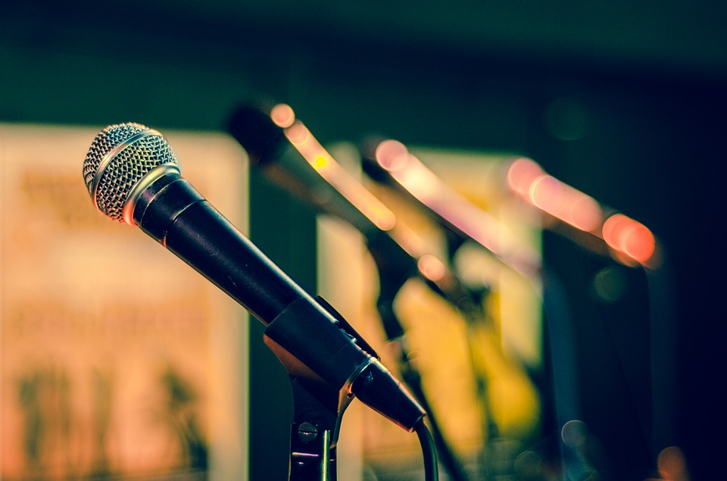
Sangkonkurranse (15 min)
Klassen deles i to lag
Velg to dommere. De bestemmer poengene.
Lærer roper ut et ord (står i samlingsbeskrivelsen)
Det er om å gjøre å være førstemann til å REISE SEG og synge en sang som har dette ordet i sangteksten
Lærer må høre synging for at laget skal få poeng (det er ikke nok å si navnet på en sang)
Det laget som klarer flest sanger har vunnet
Poengregler: 1 poeng: først ute. 2 poeng: mange på laget synger. 3 poeng: bevegelser, koreografi, dans, stor innlevelse
Pixabay.com

Slide 3
Å lage raske grupper uten å snakke sammen (5 min)
Klassen starter med å stå på rekke. Eksempel: Lærer ber alle se på skoene og danne gruppe med dem som har samme farge på skoene
Det er om å gjøre å være rask (lærer kan gi tid; 10 sek eller 15 sek for eksempel)
Gi raskt ny oppgave, slik at klassen må lage nye grupper kjapt
Samme farge på skoene
Som liker samme frukt
Som liker samme sport
Som liker samme dyr
Som har samme farge på sokkene

Slide 4
Lage grupper
Gi elevene et tall fra 1 til 6 (dersom det er 24 i klassen), og lag grupper med fire i hver.
Fordele roller på gruppen
Ordstyrer
Sekretær
Talsperson
Praktisk ansvarlig

Slide 5
Lærer leser høyt:
”På Tik-Tok sprer hatet seg som et dødelig virus” (10 min)
1 minutt summeoppgave med skulderpartner (1´erne og 2´erne):
- Hvorfor tror du noen skriver negative og krenkende kommentarer på nett?
3 minutter fellessamtale:
- Hva gjør negative og krenkende kommentarer med oss?
Notes:
På TikTok sprer hatet seg som et dødelig virus | Nadia Parsons
«Æsj for noen jævlig stygge bryn,» skrev de. Kommentarfeltet på TikTok kan knuse selvfølelsen hos oss unge.
SID
FOTO: NTB scanpixKravene til meg selv blir enda høyere enn de har vært, og jeg føler et enormt stort press på grunn av sosiale medier, skriver Nadia Parsons (17).
Nadia Parsons (17)
10. mars 2020 20:00 17:56
I ferien har jeg brukt mye tid på å lage TikTok-videoer. Etter mange mislykkede videoer så er det én video jeg er spesielt fornøyd med. Men det er ikke før jeg ser kommentarfeltet, at hjertet mitt synker.10 likes, 500 likes, 2000 likes og til slutt sitter jeg der med 50 000 likes! Alle timene jeg har brukt, ender opp med å smuldre opp i korte kommentarer fra folk jeg ikke aner hvem er: «Æsj for noen jævlig stygge bryn, de ser ut som brunsnegler.»
Hva skjedde? Jeg føler at magen vrenger seg og ordene spinner rundt i hodet mitt som en jojo. Jeg får ikke fred. Var det ikke bra nok det jeg postet? Mener folk jeg er stygg? Gleden med å være på sosiale medier, kjenner jeg blir gradvis byttet ut med tanker, stress og uro.
Er blitt en boksepute
Nå sitter jeg der alene på rommet proppfull av tanker i hodet. Uroen har sneket seg inn under huden min. Jeg tenker på kommentarfeltet og trollene som lurker rundt på sidene mine. Selv om det er mest hyggelig ting der, er det de mindre hyggelige som tar mest plass i hodet.
Jeg vet hvem jeg er og hva som er viktig, men i ordflommen rives både tak og vegger ned. Jeg får lyst til å endre utseende. Bør jeg ta lip fillers, brasiliansk rumpeløft eller få Botox i pannen? Kanskje jeg blir «penere» da? Kravene til meg selv blir enda høyere enn de har vært, og jeg føler et enormt stort press på grunn av sosiale medier.
I en undersøkelse som NOVA gjorde i 2019, fant de ut at i de siste årene har stadig flere unge rapportert om psykiske helseplager. Økningen har vært størst blant jenter, men det begynner også å bli flere gutter, som i økende grad får slike plager. Kan dette ha noen sammenheng med sosiale medier? Det er jo i stor grad der ungdommene er.
Hvorfor er det så mye sinne der ute? Har verdenen vår skapt en forventning om at vi må være så sykt perfekte? Kanskje mange føler seg mislykket i en verden der alt skal være som et glansbilde.Kanskje jeg er som en boksepute for dem som sender meg de stygge kommentarene? Hvem vet, men det jeg vet, er at jeg ikke orker å være bokseputen lenger.
Logger ut
Neste dag poster jeg allikevel en ny video. Hatet sprer seg som et dødelig virus, og tårene renner igjen. Er jeg virkelig så ille? Jeg tenker at brynene var kanskje mørke, men trollenes ord var enda mørkere.
Så kommer moren min inn. Vi snakker en god stund, og hun gir meg en klem. Jeg innser at jeg er sterkere enn dette. Merkelapper som settes på folk kan gjøre stor skade, men hvorfor skal jeg bry meg, når jeg ikke engang vet hvem de er? Jeg tenker på det Michelle Obama pleier å si: «When they go low, we go high.» Så hever jeg meg over kommentarfeltet, logger av sosiale medier og legger vekk mobilen. I hvert fall for en stund.

Slide 6
Tre ting jeg liker ved meg selv
(10 min)
Arbeid sammen to og to. 1´erne med 3´erne, og 2´erne med 4´erne.
Den ene intervjuer, den andre lytter og gjenforteller.
Si tre ting du liker ved deg selv.
Bytt etter tre ting.
Vi trener den indre stemmen til å si positive ting om oss selv. Å se seg selv i et positivt lys er ikke det samme som selvskryt. Vi har alle sterke sider som vi kan bli mer bevisste på.

Slide 7
Ti verktøy for å styrke selvfølelsen
Slik gjøre dere det:
Sekretær leser listen høyt for gruppen
Ordstyrer passer på at alle får ordet etter tur.
Hvilket tips liker du best?
Alle på gruppen sier en ting, og forklarer hvorfor.
Se listen på neste bilde
Du kan finne flere verktøy på nettstedet Ung.no om selvfølelse
https://www.ung.no/psykisk/2161_Selvtillit_og_selvfølelse.html

Slide 8
Hvilke tips for å bedre selvfølelsen liker du best?
Tren deg på å vise til andre hva du føler, tenker og mener
Rett oppmerksomheten mot andre og vær sjenerøs, så får du gode venner
Sammenlign deg med deg selv
Gi deg selv lov til å gjøre feil
Bli en ekspert på å heie på deg selv og på andre
Si fra hvis du opplever noe urettferdig eller hvis du føler deg misforstått
7. Hold fokus på innsatsen din. Om du gjør så godt du kan, er det godt nok
8. Kvitt deg med dårlige venner. Ikke finn deg i å bli dårlig behandlet
9. Prøv å ikke tolke det andre sier. Finn heller ut hva folk egentlig mener
10. Husk at du fortjener kjærlighet. Du er verdt noe. Mange er glade i deg.

Slide 9
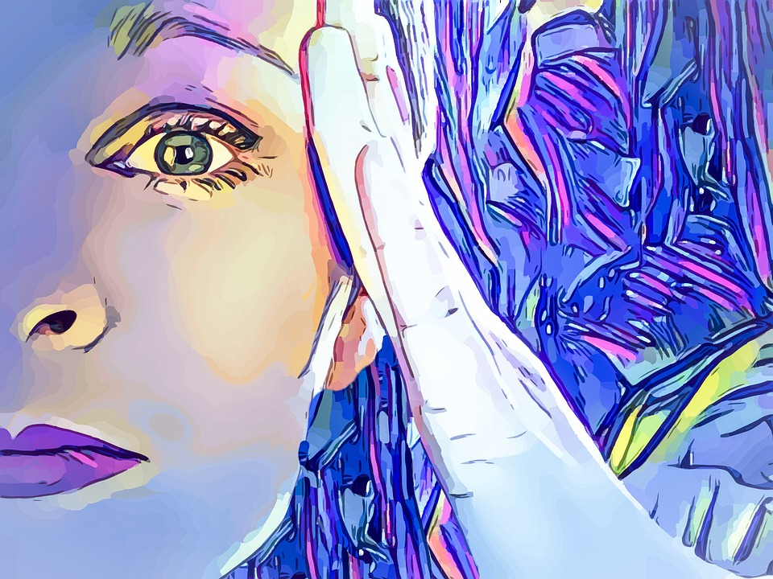
Pixabay.com
Se kortfilmen «Pust» (15 min)
Felix er redd for at moren skal bli enda mer lei seg hvis hun får vite at han blir mobbet, og en dag går det nesten galt
https://tv.nrk.no/se?v=MSUB05000518&t=6s
Diskusjon i gruppa (bruk ordstyrer, send turen rundt, og si en ting hver):
- Hva kan vi gjøre når vi opplever mobbing?
- Hvorfor er det så vanskelig å si ifra?
Notes:
SE KORTFILMEN «PUST»NRK.no sesong 5, episode 1:3 (10 minutter)
https://tv.nrk.no/se?v=MSUB05000518&t=6s
Eller: Last ned filmen fra AV sentralen (www.avsentralen.no)

Slide 10
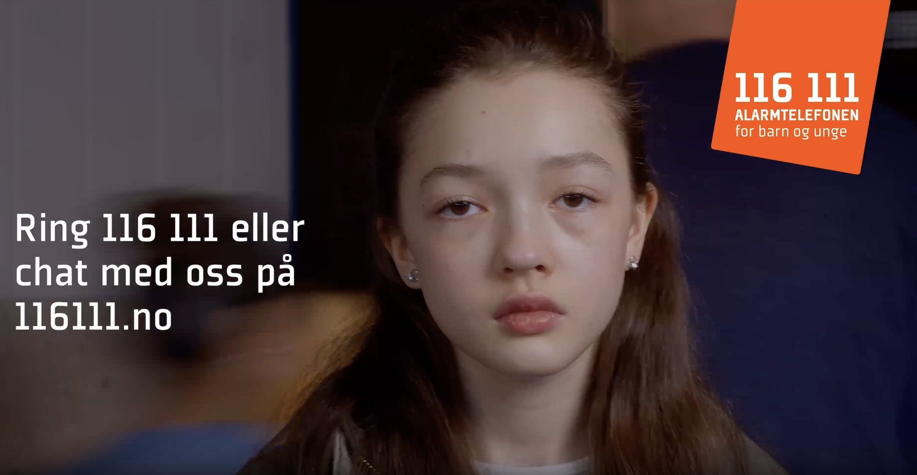
Hvor kan jeg søke hjelp? (5 min)
Vis nettstedet Alarmtelefonen for barn og unge, og filmen som ligger øverst: http://www.116111.no/
Gå inn på nettstedet og les, enten hjemme eller på skolen. Heng opp telefonnummeret i klasserommet

Slide 11
Å lage press og motstå press (10 min)
Arbeid sammen to og to: 1´erne med 4´erne, og 2´erne med 3´erne
Trekk en situasjonslapp. Den ene trekker en situasjonslapp og lager press, den andre skal motstå presset
Bytt rolle etter 3-4 situasjoner. Bytt deretter partner
Lærer gjennomgår metoden først: Slik kan du motstå press
  Still motspørsmål (Hvorfor skal jeg det?)
  Sett navn på problemet og fortell om følgene («Det du snakker om nå, ville jeg kalt for nasking, og vi kan bli anmeldt til politiet. Jeg kan få prikk på rullebladet. Det vil jeg ikke.»)
  Si vennens navn og foreslå noe bedre («Jonas, jeg foreslår at vi heller spør om penger)

Slide 12
Ja/nei/vet ikke (10 min)
På presentasjonen kommer det spørsmål som dere skal stille til hverandre i par
Kun den som stiller spørsmål skal se på presentasjonen, den andre svarer med ”ja”, ”nei” eller ”vet ikke”
Det er ingen fasitsvar, og helt greit å svare ”vet ikke”
I tillegg til å svare med ord, skal dere bruke følgende kroppsspråk:
  Ja: Nikke
  Nei: Stopphånd
  Vet ikke: Rolig bevegelse på hodet
Etter 5 spørsmål bytter dere plass og roller. 5 nye spørsmål kommer opp!
Still opp som vist på neste side før dere begynner

Slide 13
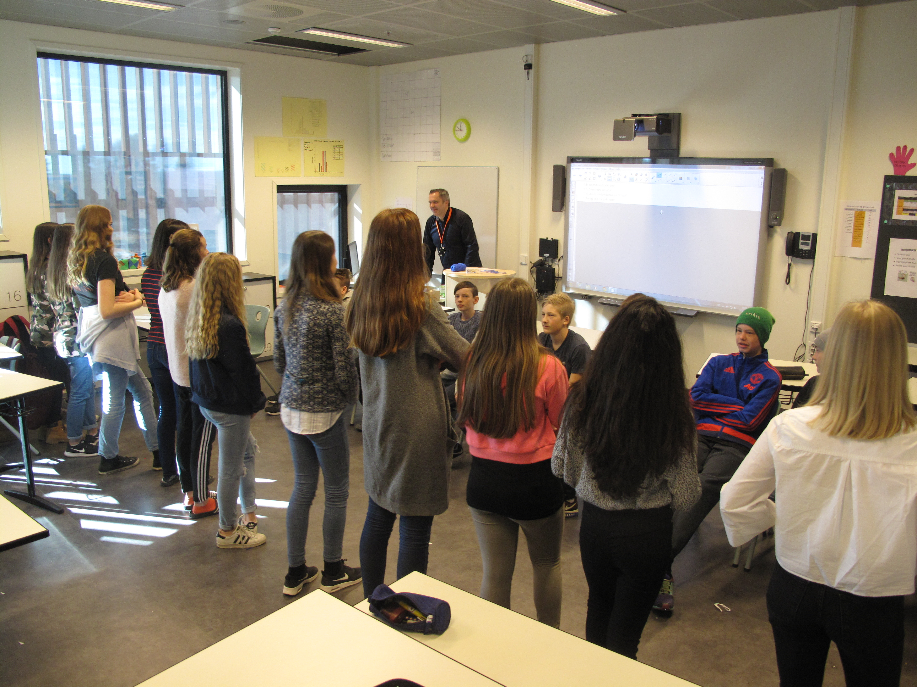
OPPSTILLING
Klassen deles i to, feks, gutter og jenter.
Guttene SITTER på en rekke med ryggen til tavlen, og jentene STÅR slik at dere ser tavlen. Dere skal danne par.
Den som står skal stille spørsmålene på tavlen.
Den som sitter: Bruk sjansen til å øve deg på å si tydelig ja eller nei.

Slide 14
PÅSTANDER
Liker du hiphop?
Er det greit å kalle noen geit?
Er fløteis bedre enn saftis?
Vil du være med på ekspedisjon til månen?
Kan jeg håndhilse på deg?
- BYTT -
Liker du å lage mat?
Er det greit å spenne bein på noen på tull?
Er ris bedre enn pasta?
Vil du hoppe i fallskjerm i løpet av livet?
Vil du ha en klem?
- BYTT -
Liker du sport på tv?
Er det greit å kalle noen dum?
Er sjokolade bedre enn godteri?
Vil du bli rik fremfor lykkelig?
Kan jeg stryke deg på kinnet?
- BYTT -
Liker du å være ute?
Er det greit å le av andre?
Vil du bo i et annet land en gang?
Er middag bedre enn dessert?
Kan jeg massere skuldrene dine?
- BYTT -
Fortsetter på neste side ...

Slide 15
PÅSTANDER
Det er viktig å trene 3 ganger i uken
Det er viktig å ha perfekt hår
Det er viktig å ikke gå med de samme klærne to dager på rad
Det er viktig å ha noen dyre klær
Kan du smile til meg?
- BYTT -
Det er viktig å være modig
Det er viktig å ha humor
Det er viktig å være pen/kjekk
Det er viktig å være tynn
Kan jeg få kjenne på håret ditt?
- BYTT -
Det er viktig å få mange likes/ha mange følgere
Det er viktig å være sterk
Det er viktig å ikke gjøre eller si noe feil
Det er viktig å glede andre
Det er viktig å se bra ut på bilder
Det er viktig å få gode karakterer
Kan du løfte meg?

Slide 16
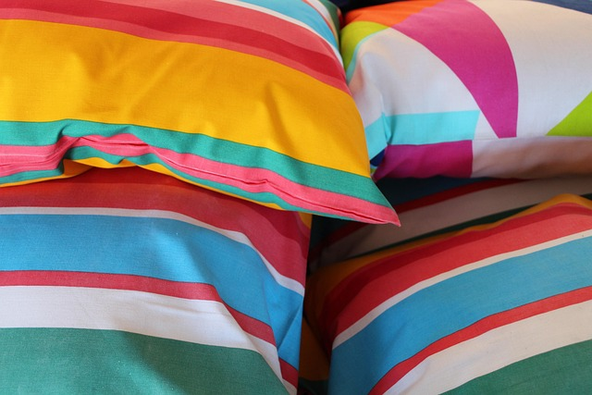
Avslutning stående i ring
Kast rundt en stor pute.
Hva var bra med samlingen i dag? Hva tar du med deg fra samlingen i dag?
Si èn ting.
Det er lov å si pass.

